Slide 1
الْمِحْوَرُ الثّاني: الْبيئَةُ وَالْغِذاءُ
الدَّرْسُ الرّابع : في السّوقِ الْكَبيرِ
(الْحَرْفُ لام وَالْحَرْفُ ميم)
الصَّفُّ الْأَساسِيُّ الْأَوَّلُ
Notes:
توجيهات للمعلّم/ـة:
المحور الثاني من الدروس الرقميّة، هو المحور الأول في الكتاب المدرسيّ.
يتألف هذا المحور من الدروس الآتية:
الدّرس الأوّل: ساري ووداد في الوادي، ص 13. (الحرفان س ، و)
الدّرس الثّاني: رحلة إلى الوادي، ص 15. (الحرف ي)
الدّرس الثّالث: وجدي وراجي في الجبل, ص 18. (الحرفان ج، ش)
الدّرس الرّابع: في السّوق الكبير، ص 23. (الحرفان م، ل)

Slide 2
الدَّرْسُ الرّابع:
"في السّوقِ الْكَبيرِ"
Notes:
الدّرس الرّابع " في السّوق الكبير"
توجيهات للمعلّم/ـة:
ص 22- 23 من الكتاب المدرسي.
يقدّم كلّ درس جميع المجالات بدءًا بالفهم الشّفويّ وصولا إلى التّعبير الكتابيّ.
يتمّ تقديم كلّ مجال خلال حصّة أو أكثر بحسب ما يتطلّبه الهدف أو طبيعة المجال.
ويكون سير الحصّة على الشّكل الآتي:
1- ترحيب
2- نشاط لغويّ أو تعلّم اجتماعيّ انفعاليّ
3- قراءة جهريّة نموذجية من قبل المعلّم/ة لدقائق قليلة (يمكن اختيار هذه القراءة من قصص المكتبة الصّفيّة أو مكتبة المدرسة)
4- تقديم هدف الدرس
5- تقديم الدرس
6- إجراء التقويم التّكوينيّ أو التّقويم الذّاتيّ
الأهداف:
أهداف الفهم الشفويّ:
يفهم ما يسمعه ويتفاعل معه
يُجيب عن أسئلة تتعلّق بنصّ مسموع من أجل استخراج عناصر الأقصوصة: الشخصيّات، الزمان، المكان، المشكلة، والحلّ.
أهداف التّعبير الشفويّ:
يُعبِّر بلغة فصيحة وتراكيب بسيطة وقصيرة عن صورة أو عن موضوع ما أو عن معنى نصّ أو حكاية.
أهداف القراءة:
أ. المعجم اللّغويّ
يُغني مخزونَهُ اللّغويّ من مفردات وتراكيب لتوظيفها في الكلام فهمًا وأداءً.
يُحدِّد الكلمات المترادفة والكلمات المتعاكسة (الضّد).
ب. الفهم القرائيّ
يُفهَم النّصُّ فهمًا مجملًا ثمّ مفصَّلًا.
ج. الوعي الفونولوجي
يُميّز سمعيًّا الحروف مع الحركات القصيرة ومع أحرف المدّ، في أوّل الكلمة ووسطها وآخرها، منفصلة ومتّصلة.
د. الصّوتيّات
يُميِّز الحروفَ و صُورَها (رسمها أو كتابتها) مع الحركات القصيرة ومع أحرف المدّ، في أوّل الكلمة ووسطها وآخرها، منفصلة ومتّصلة.
يميّز الحرف الشّمسيّ أو القمريّ بعد دخول ال على الكلمات.
يتعرّف الشّدة.
يحلّل الكلمة إلى حروف.
هـ. الطلاقة في القراءة
يتعرّف كلمات جديدة بطريقة كلية.
يلفظ الكلمات لفظًا سليمًا بعد دخول ال عليها.
يلفظ كلمات تتضمن الشدة بشكل سليم.
- القواعد
يتعّرف الحرف ووظيفته في بناء الجملة.
- أهداف الإملاء:
يُميِّز أصوات الحرف (م)
يربط صوت الحرف(م) بصُوَرِه المكتوبة لرسم هذه الصُّوَر رسمًا صحيحًا بحسب مواقعها في الكلمة.
يُميِّز أصوات الحرف (ل)
يربط صوت الحرف(ل) بصُوَرِه المكتوبة لرسم هذه الصُّوَر رسمًا صحيحًا بحسب مواقعها في الكلمة.
- أهداف التعبير الكتابيّ:
يكمل جملة من النّص مستخدمًا الحرف المناسب مع الكلمة الصحيحة ليتمّم كتابة جملة تامّة المعنى.

Slide 3

الْمَجالُ الْقِراءَةُ - الْفَهْمُ الْقِرائِيُّ
Notes:
توجيهات للمعلّم/ـة:
الأهداف:
يُفهَمُ النّصّ فهمًا مجملًا ثمّ مفصَّلًا.
يتوقّع مضمون القصّة من العنوان والغلاف مستخدمًا استراتيجيّة التوقُّع.
يتوقّع الأحداث من خلال سير أحداث القصّة.
يتعرّف إلى عناصر القصّة. ( الشّخصيّات ، المكان والزّمان، الأحداث منها ( المشكلة والحلّ).
يعيد سرد القصّة".
يتعرّف إلى ترتيب الأحداث حسب التّسلسل.
خطوات درس الفهم القرائي:
ما قبل القراءة:
قراءة صورة الدرس وتوقُّع مضمون الدرس
2. في أثناء القراءة:
قراءة نموذجيّة من قِبَل المعلِّم/ة يتخلّلها طرح أسئلة لتوضيح المفردات والمعاني ومضمون الدرس، ولتعليم استراتيجة معيّنة من استراتيجيّات القراءة وحثّ المتعلِّمين على التوقُّع من خلال الأحداث ،وإبداء رأي في الشخصيّات وتحليل الأحداث أو المضمون.
3. بعد القراءة:
يقرأ المعلّم/ة النّص مرّة أخرى قراءة جهرية ليجيب المتعلّمون عن الأسئلة.

Slide 4

  تَرْحيبٌ
أَهْلًا بِكُمْ في صَفِّ
الْفَهْمِ الْقِرائِيِّ
طابَ يَوْمُكُمْ يا أَعِزّائي!
Notes:
طابَ يَوْمُكُمْ يا أَعِزّائي! أَهْلًا بِكُمْ في صَفِّ الفهم القرائي.
توجيهات للمعلّم/ـة:
بعد التّرحيب، يقدّم المعلّم/ة نشاطًا من أنشطة التّعلّم الاجتماعيّ الانفعاليّ المقترحة أو نشاطًا لغويًا ممهّدًا للدّرس الآتي أو مثبتًا لتعلّم سابق. يمكن الاستعانة بالأنشطة المدرجة في حقيبة "بالفصحى أحلى" وغيرها من الموارد التّربويّة.
بعد انهاء النشاط، يعلن المعلّم/ة هدف الحصّة.
توجيهات للمعلّم/ـة:
أهداف الدّرس:
تطبيق الإستراتيجيّات السابقة( التوقّع من خلال الصورة والعنوان والتوقّع من خلال سير الأحداث- ذكر عناصر القصّة- إعادة سرد القصّة).
التّعرف إلى استراتيجيّة "ترتيب الأحداث حسب التّسلسل الزّمني".
قراءة النّص للمرّة الثانية والإجابة عن الأسئلة إجابة تامّة.

Slide 5
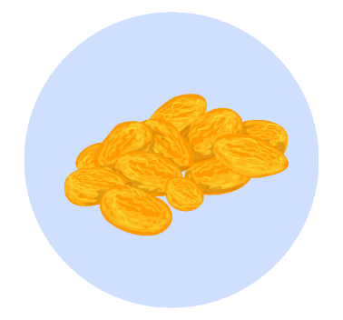
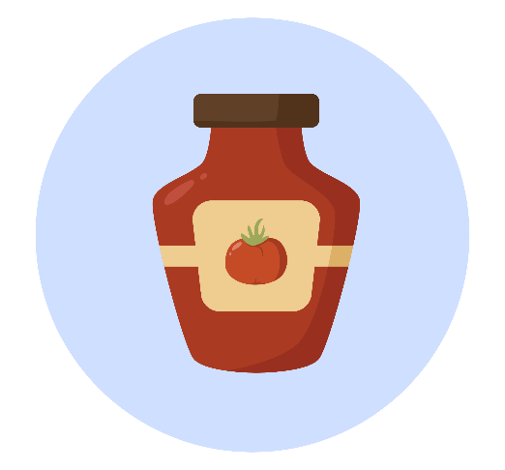







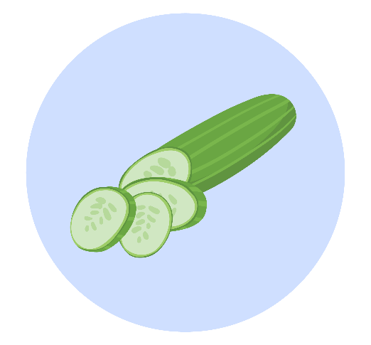
نَشاطٌ تَمْهيدِيٌّ
أَرْبُطُ كُلَّ مُنْتَجٍ بِنَوْعِ الْفاكِهَةِ أَوْ نَوْعِ الْخُضارِ الَّذي صُنِعَ مِنْهُ:
Notes:
قبل أن نبدأ درس اليوم، سنقوم بنشاط. .
انظروا جيّدًا إلى الصّور واربطوا كل منتج بنوع الفاكهة أو نوع الخضار الّذي صنع منه:
توجيهات للمعلّم/ ـة:
مربّى المشمش
كبيس الخيار
التّين المجفّف
ربّ البندورة
الزّبيب.
توجيهات للمعلّم/ ـة:
كما يمكن للمعلّم/ة أن يذكر المنتجات الّتي تصنع من الحبوب مثل علب البازلّاء والحمص والفول والذّرة وزيت الذّرة الخ والطّحين المنتج من القمح.
والمنتجات الّتي تُصنع من الحليب مثل الألبان والأجبان الخ....
تحقّقوا من الإجابة:
أحسنتم : المنتجات الغذائيّة تصنع من الفواكه والخضار حتى نستطيع أن نأكلها في غير مواسمها.
وهناك منتجات كثيرة تصنع من الحبوب مثل البازلّاء والفول والحمص والزيت المصنوع من الذّرة والطّحين المنتج من القمح.

Slide 6
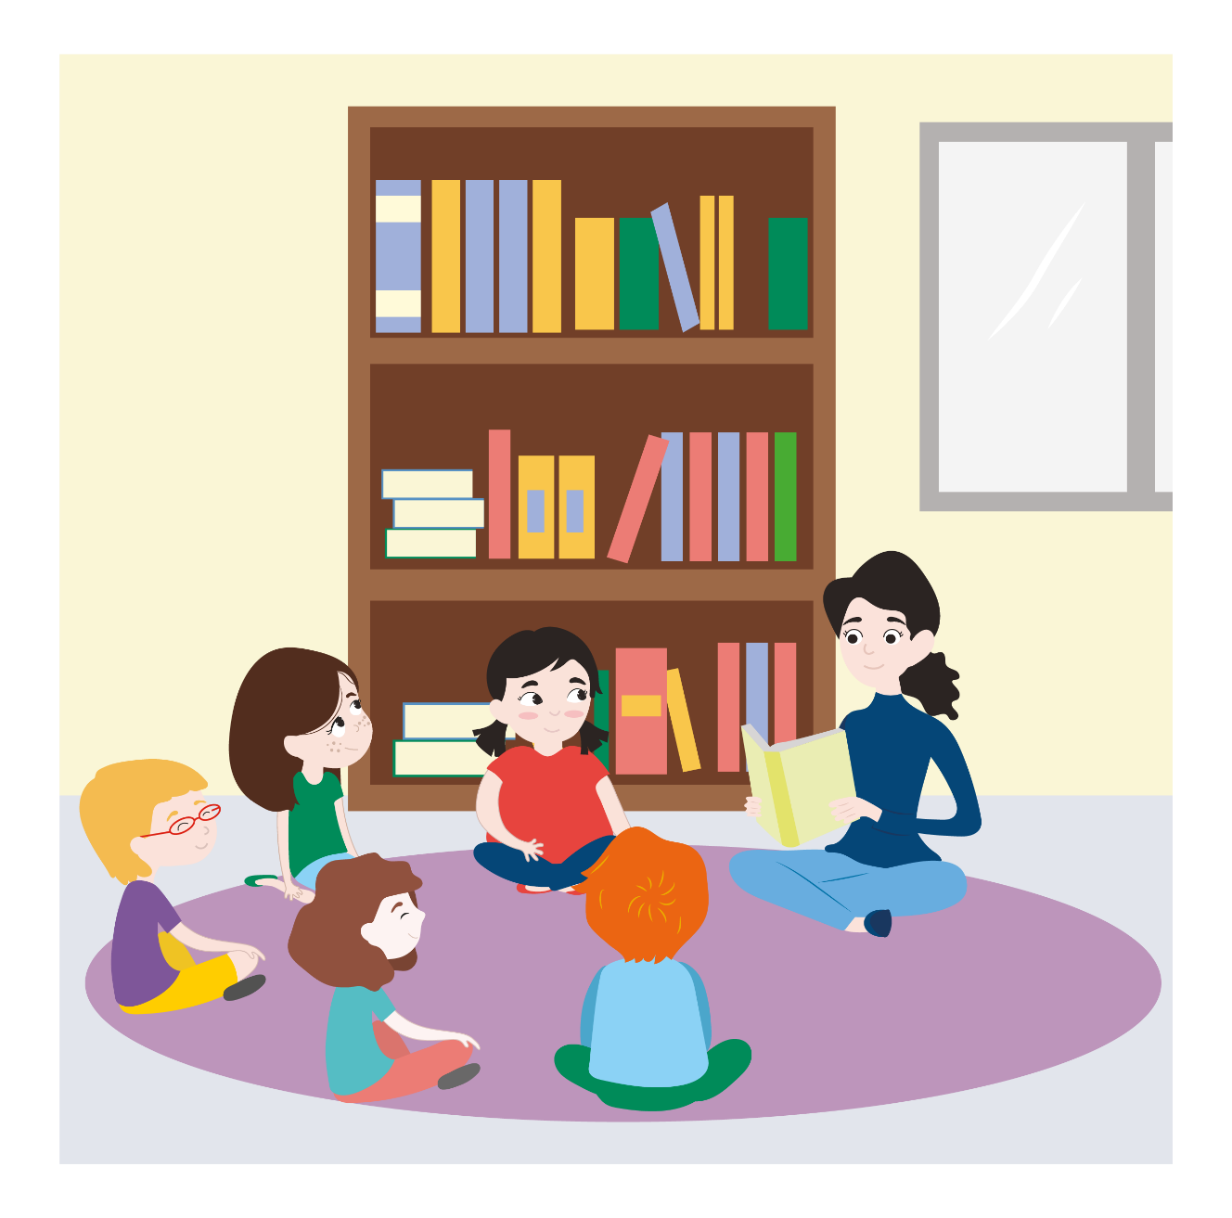
الْقِراءَةُ الْجَهْرِيَّةُ
Notes:
القراءة الجهرية في هذا الدرس قراءة النّص المرفق وهو موجود في كتاب دليل المعلّم ص 155.
توجيهات للمعلّم/ة:
تُقرأ القصّة قراءة الجهرية في الصّفّ أو في جلسة متزامنة على مراحل حيث يمكنكم قراءة صفحتين في اليوم الواحد وتكملون القراءة في اليوم التالي وهكذا حتّى انتهاء القصّة. حاولوا أن توزّعوا القصّة على أسبوع تعليميّ.
يمكنكم الاستعانة بملفّ القراءة الجهريّة لاختيار قصّة مناسبة من أجل تقديم استراتيجيّة من استراتيجيات الفهم القرائيّ المناسبة لكلّ محور من المحاور.

Slide 7
في السّوقِ الْكَبيرِ
Notes:
والآن سأقرأ لكم قصّة الدّرس.
القراءة الجهريّة في هذا الدّرس قراءة النّص المرفق وهو موجود في كتاب دليل المعلّم ص 155.
توجيهات للمعلّم/ ـة:، تمّ تدريس استراتيجية "التّوقّع" من خلال الصّورة والعنوان واستراتيجيّة "التّوقّع من خلال سير أحداث القصّة"، كما تمّ تعريف المتعلّمين إلى عناصر القصة وتحديدها ( الشّخصيّات ، المكان، الزّمان، المشكلة والحلّ) في الدروس السّابقة.
لذا نوصي بأن يقوم المعلّمون وقبل قراءة القصة بالطّلب إليهم النّظر إلى الصورة وقراءة العنوان وتوقّع ما يمكن أن يكون موضوع النّص. وأثناء قراء القصّة الطّلب إلى المتعلّمين التّوقّع ما يمكن أن يحدث من خلال سير أحداث النّص. كما نوصي المعلّم/ة بتتبع التّوقّعات، وإن كانَ هنالك توقعٌ صَحيحٌ من توقّعاتِ المتعلّمين المكتوبةِ على اللّوحِ، يمكنهم أن يشيروا إليها، ويقولوا: "أحسنتم! هذا التوقّعُ صحيحٌ". يقدّم المعلمون الأدلّة الّتي تؤكّد التّوقّع الصّحيح من النّص إن كان كلمة، أو عبارة، أو سلوكًا من إحدى الشّخصيات. كما يمكن سؤالهم وبعد القراءة عن عناصر القصّة (الشّخصيات، المكان، الزّمان المشكلة، والحل) تمهيدًا لتطبيق استراتيجية " إعادة سرد القصّة".
كما أن ترتيب الأحداث بالتّسلسل، يساعد المتعلّم على التّفكير المنطقي في فهم وتتابع الأحداث.
نموذج عن أسئلة التّوقع:
ماذا نرى في الصورة الأولى؟ (انتظار)
إلى أين تذهب العائلة؟ ( انتظار) ماذا نرى في الصورة الثانية (انتظار)
أين هي العائلة في هذه الصورة؟
ماذا يوجد على الرّفوف؟
انظروا إلى الصورة الثالثة ، ما هذا؟ هل رأيتم مثله؟ أين؟
ماذا يحمل الولد والبنت في الصورة؟
ماذا يفعلان ؟
برأيكم عمّ يتكلّم النّص؟

Slide 8
في السّوقِ الْكَبيرِ
"تَعالَوْا نَذْهَبْ إِلى السّوقِ الْكَبيرِ في الْمَدينَةِ." قالَ الْوالِدُ لِأَفْرادِ الْعائِلَةِ.
نَزَلَتْ بِهِمُ السَّيّارَةُ مِنَ الْجَبَلِ وَوَصَلَتْ إِلى طَريقِ السّاحِلِ.
قالَتْ سَمَرُ: "ما أَحْلى الْبَحْرَ! وَما أَجْمَلَ الْبَواخِرَ الْبَيْضاءَ الَّتي تَسيرُ في مائِهِ!
قالَ سامِرٌ: "ما أَرْوَعَ بَساتينَ الْمَوْزِ بِثِمارِها الْخَضْراءِ! ....
بَعْدَ وَقْتٍ وَصَلَتِ الْعائِلَةُ إِلى السّوقِ الْكَبيرِ- "السّوبِّرْمارْكِتِ" وَاسْتَقَبَلَتْها الْموسيقى بِأَلْحانٍ حُلْوَةٍ.
Notes:
والآن أريدكم أن تصغوا جيّدًا إلى القصّة:
عنوان القصّة:
في السّوق الكبير.
"تعالوا نذهب إلى السّوق الكبير في المدينة" قال الوالد لأفراد العائلة.
نزلت بهم السّيّارة من الجبل ووصلت إلى طريق السّاحل.
قالت سمر: " ما أحلى البحر! وما أجمل البواخر البيضاء الّتي تسير في مائه!
قال سامر: " ما أروع بساتين الموز بثمارها الخضراء!!....
بعد وقت وصلت العائلة إلى السّوق الكبير "السوبرماركت" واستقبلتها الموسيقى بألحان حلوة.
توجيهات للمعلم/ـة"
النّص من كتاب دليل المعلّم ص 155.
توجيهات للمعلّم/ة:
عندما يُطلبُ الى المتعلّمين أن يراقبوا ويسمعوا، حينها يقوم المعلم/ة بتقديم المثال بصوت عالٍ بهدفِ توضيحِ ماهيّة الاستراتيجيّة، وفائدتها التّربويّة، وخطوات تطبيقها بهدف مساعدة المتعلّمين على اكتسابها وتطبيقها باستقلاليّة.
كما يمكن للمعلّم/ة أن يؤكّد صحة أو عدم صحة التوقّع الّذي توقّعه المتعلّمون خلال قراءة النّص.

Slide 9
في السّوقِ الْكَبيرِ
سارَ أَفْرادُ الْعائِلَةِ عَبْرَ مَمَرّاتٍ تُحيطُ بِها رُفوفٌ مَلْأى بِالْمُنْتَجاتِ الطَّبيعِيَّةِ وَالْمُصَنَّعَةِ. ثُمَّ نَزَلوا عَلى سُلَّمٍ كَهْرَبائِيٍّ مُتَحَرِّكٍ إِلى قِسْمِ الْمَأْكولاتِ.
صاحَتْ سَمَرُ: أَبي أَبي... هذا عَميّ ماجِدٌ يَقِفُ قُرْبَ ميزانٍ كَبيرٍ.
قالَ الْوالِدُ: "أَخْفَيْتُ عَنْكُمُ الْأَمْرَ لِأَنَّني أَحْبَبْتُ أَنْ أَجْعَلَها مُفاجَأَةً. عَمُّكُمْ يا أَعِزّائي هُوَ مُديرُ هذا السّوقِ الْكَبيرِ."
إِلْتَفَّتِ الْعائِلَةُ حَوْلَ الْعَمِّ ماجِدٍ بِفَرَحٍ وَهُوَ يَقولُ: أَهْلًا وَسَهْلًا بِكُمْ. هذِهِ أَحْلى مُفاجَأَةٍ! تَعالَوْا وَانْظُروا قِسْمَ الْمَأْكولاتِ. وَاخْتاروا ما تَحْتاجونَ إِلَيْهِ وَتُحِبّونَهُ.
Notes:
سار أفراد العائلة عبر ممرّات تحيط بها رفوف ملأى بالمنتجات الطّبيعية والمصنّعة. ثم نزلوا على سلم كهربائيّ متحرّك إلى قسم المأكولات.
صاحت سمر: أبي أبي... هذا عميّ ماجد يقف قرب ميزان كبير.
قال الوالد: " أخفيت عنكم الأمر لأنني أحببت أن أجعلها مفاجأة. عمّكم يا أعزّائي هو مدير هذا السّوق الكبير."
إلتفَّت العائلة حول العم ماجد بفرح وهو يقول: أهلًا وسهلًا بكم. هذه أحلى مفاجأة! تعالوا وانظروا قسم المأكولات. واختاروا ما تحتاجون إليه وتحبّونه.

Slide 10
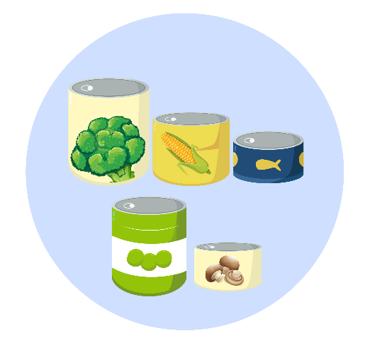
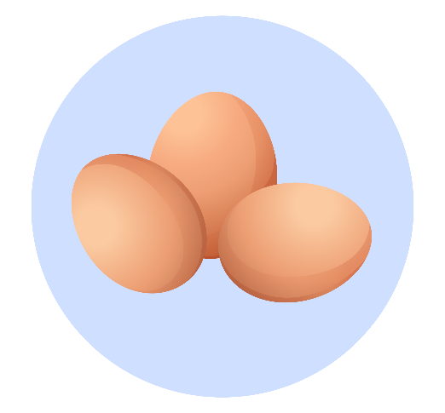
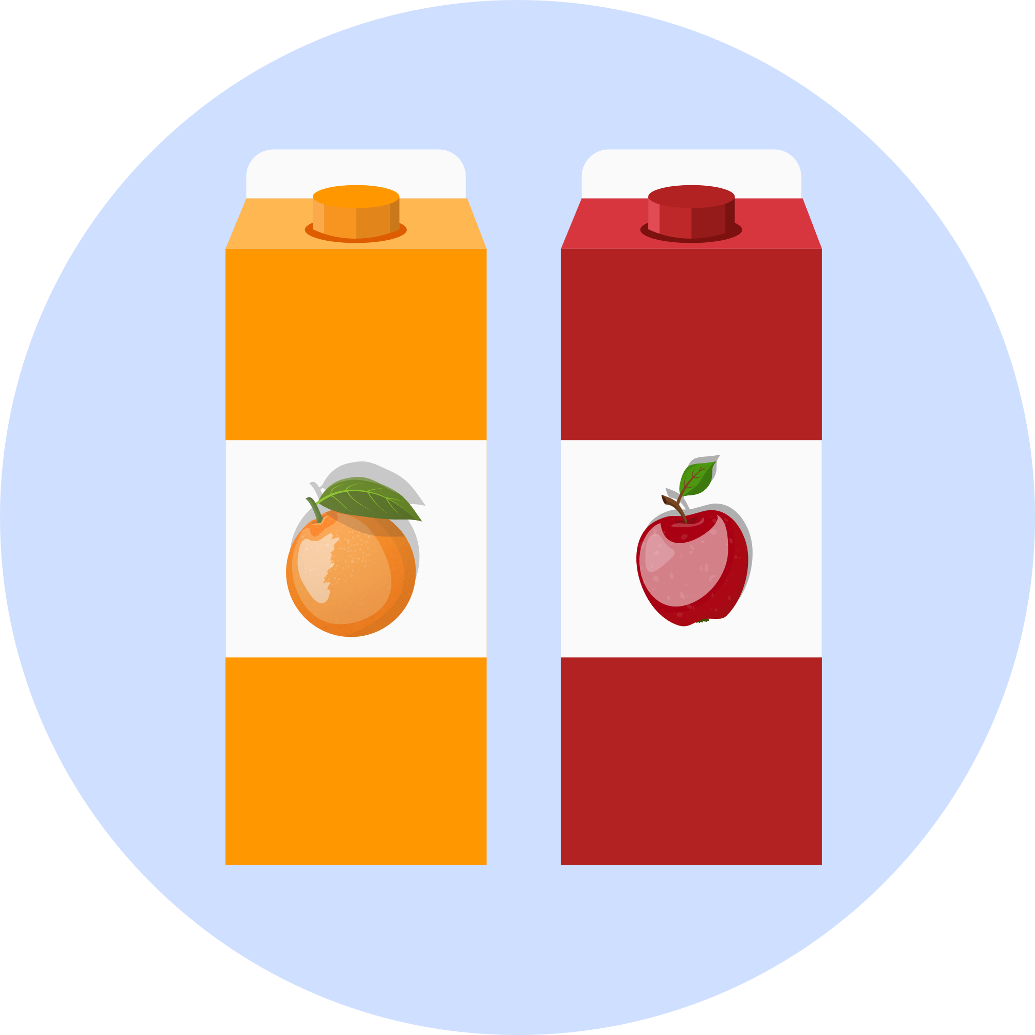
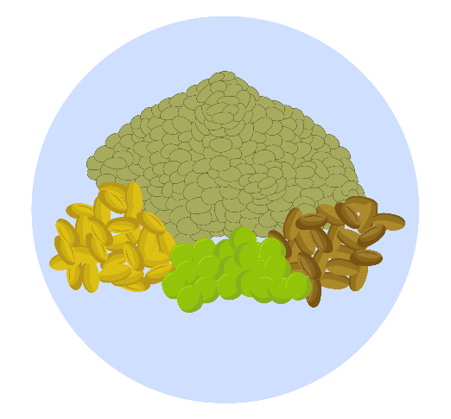
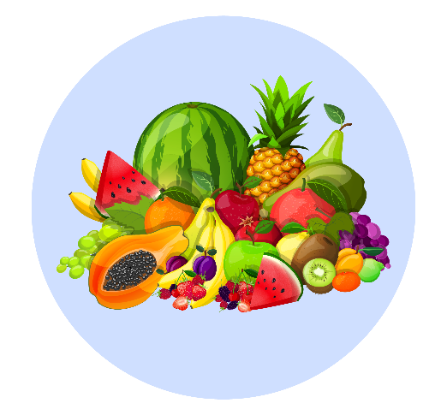
الْقِراءَةُ – الْمُعْجَمُ اللُّغَوِيُّ
أَرْبُطُ بِخَطٍّ بَيْنَ الصّورَةِ وَالْعِبارَةِ الَّتي تُعَبِّرُ عَنْها:
مُنْتَجاتٌ مُصَنَّعَةٌ
مُنْتَجاتٌ طَبيعِيَّةٌ
Notes:
اربطوا بِخَطٍّ بَيْنَ الصّورَةِ وَالْعِبارَةَ الّتي تُعَبِّرُ عَنْها:
منتجات طبيعيّة ومنتجات مصنّعة. ( انتظار)
الفواكه (انتظار)
الحبوب (انتظار)
العصير (انتظار)
البيض (انتظار)
الأغذية المعلّبة. (انتظار)
أحسنتم: المنتجات الطبيعية هي المنتجات الّتي تنتجها الأرض مثل الخضار والفاكهة والحبوب . وهناك منتجات طبيعية يعطيها الدّجاج مثل البيض، والبقرة مثل الحليب وهذه المنتجات يمكننا أكلها طازجة.
أمّا المنتجات المصنّعة فهي المنتجات الّتي تصنّعها المعامل، فيجمعها العمّال ويحضّرونها ويجمعونها في معلّبات ثم توزّعها المعامل على المحلّات والمخازن مثل المعلّبات الغذائية.

Slide 11
في السّوقِ الْكَبيرِ
حَمَلَ سامِرٌ سَلًّا وَمَشى مَعْ سَمَرَ بَيْنَ رُفوفٍ مُنَظَّمَةٍ تَحْتَوي عَلى أَكْياسٍ مِنَ الْحُبوبِ، وَعَلى أَكْياسٍ صَغيرَةٍ مِنَ الطَّحينِ وَالْمَعْكَرونَةِ وَالْمُعَجَّناتِ وَالْمُرَبِّياتِ.
قالَ سامِرٌ: " أَنا أُحِبُّ مُرَبّى الْمِشْمِشِ يا أَبي."
وَقالَتْ سَمَرُ: "وَأَنا أُحِبُّ الْمَوْزَ وَاللَّوْزَ."
قالَ الْعَمُّ ماجِدٌ: "كُلُّ فاكِهَةِ لُبْنانَ وَخُضارِهِ وَحُبوبِهِ صارَتْ هُنا في الْعُلَبِ وَالْأَكْياسِ. وَكُلُّ إِنْتاجِ الْمَزارِعِ مِنْ أَلْبانٍ وَلُحومٍ هُنا في الثَّلّاجاتِ.
Notes:
حمل سامر سلًّا ومشى مع سمر بين رفوف منظّمة تحتوي على أكياس من الحبوب وعلى أكياس صغيرة من الطّحين والمعكرونة والمعجّنات والمربّيات.
قال سامر: " أنا أحبّ مربّى المشمش يا أبي.
وقالت سمر: " وأنا أحبّ الموز واللّوز.
قال العمّ ماجد: كل فاكهة لبنان وخضاره وحبوبه صارت هنا في العلب والأكياس. وكلّ إنتاج المزارع من ألبان ولحوم هنا في الثّلّاجات.

Slide 12
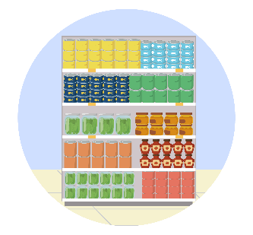
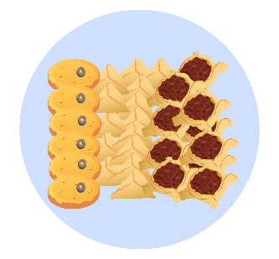
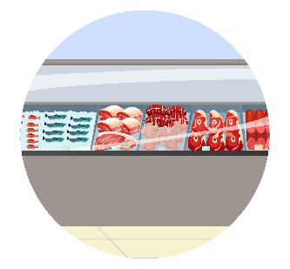
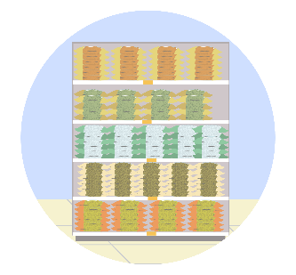
الْقِراءَةُ – الْمُعْجَمُ اللُّغَوِيُّ
أَرْبُطُ الْكَلِمَةَ أَوِ الْعِبارَةَ الَّتي وَرَدَتْ في النَّصِّ بِالصّورَةِ الَّتي تُعَبِّرُ عَنْها:
رُفوفٌ مُنَظَّمَةٌ
أَكْياسُ الْحُبوبِ
ثَلّاجاتٌ
مُعَجَّناتٌ
Notes:
اربطوا الكلمة أو العبارة الّتي وردت في النّص بالصورة الّتي تعبّر عنها:
توجيهات للمعلّم/ ـة:
رفوف منظّمة. (انتظار)
أكياس الحبوب (انتظار)
ثلّاجات (انتظار)
معجّنات ( انتظار)

Slide 13
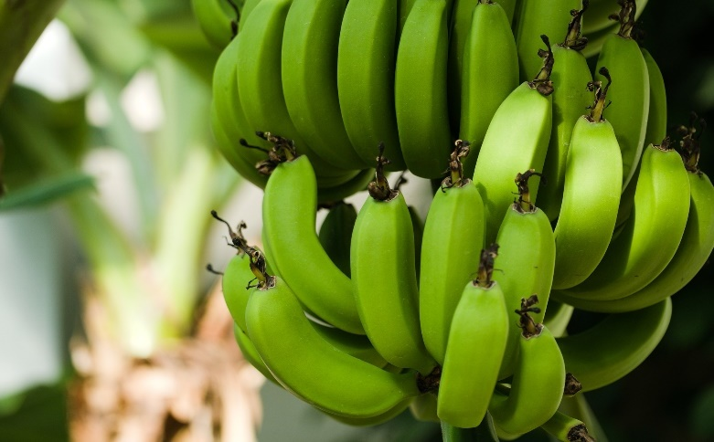
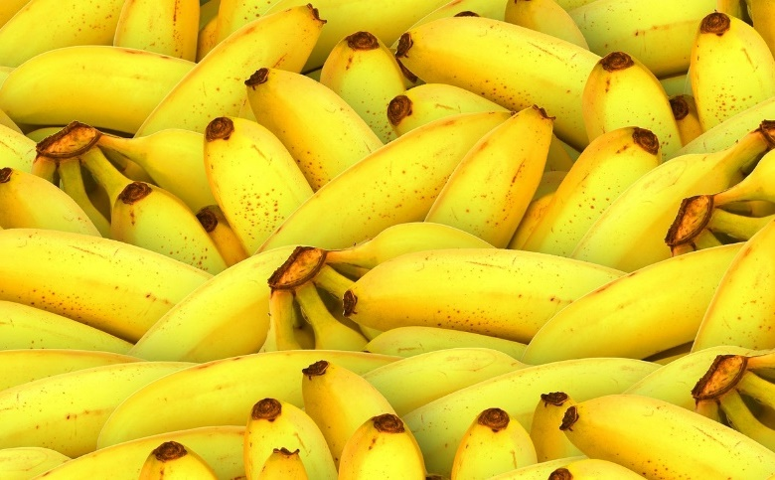
في السّوقِ الْكَبيرِ
قالَ سامِرٌ: "عَجَبًا! رَأَيْنا فاكِهَةَ الْمَوْزِ خَضْراءَ في الْبَساتينِ. فَكَيْفَ صارَتْ صَفْراءَ هُنا؟"
أَجابَ الْعَمُّ ماجِدٌ: "قَبْلَ أَنْ تَصِلَ إِلَيْنا، يَنْقُلُها الْمُزارِعونَ إِلى مَخْمَرٍ خاصٍّ حَتّى تَنْضَجَ وَتَصْفَرَّ..."
Notes:
قال سامر: عجبًا! رأينا فاكهة الموز خضراء في البساتين. فكيف صارت صفراء هنا؟.
أجاب العمّ ماجد: قبل أن تصل إلينا، ينقلها المزارعون إلى مخمر خاصّ حتّى تنضج وتصفرّ..

Slide 14



الْقِراءَةُ – الْمُعْجَمُ اللُّغَوِيُّ
ما مَعْنى كَلِمَةِ مَخْمَرٍ في جُمْلَةِ: "يَنْقُلُ الْمُزارِعونَ الْمَوْزَ إِلى مَخْمَرٍ خاصٍّ حَتّى يَنْضَجَ."
مَخْزَنٌ كَبيرٌ تُحْفَظُ فيهِ الْفَواكِهُ.
مَكانٌ خاصٌّ يُحْفَظُ فيهِ الْمَوْزُ الْأَخْضَرُ لِفَتْرَةٍ حَتّى يَنْضَجَ وَيَصْفَرَّ.
ثَلّاجَةٌ كَبيرَةٌ يُحْفَظُ فيها الْمَوْزُ حَتّى لا يَتْلَفَ.
Notes:
ما معنى كلمة مخمر في جملة: "ينقل المزارعون الموز إلى مخمر خاص حتّى ينضج"؟
مخزن كبير تحفظ فيه الفواكه.
مكان خاص يحفظ فيه الموز الأخضر لفترة حتّى ينضج ويصفرّ
ثلّاجةٌ كبيرة يحفظ فيها الموز حتّى لا يتلف.

Slide 15
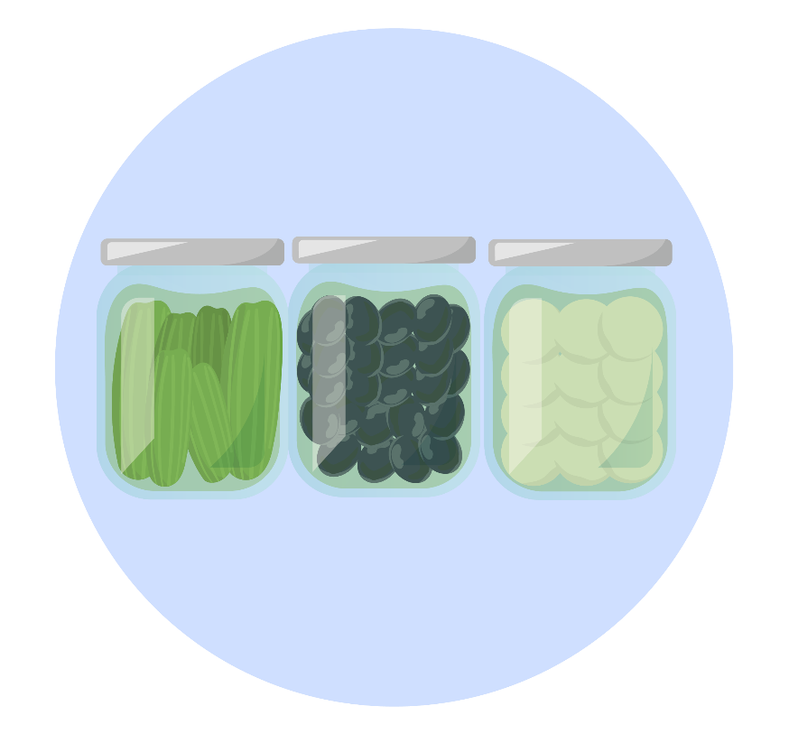
في السّوقِ الْكَبيرِ
قالَتْ سَمَرُ: "وَكَيْفَ وَصَلَتْ هذِهِ الْمَأْكولاتُ مِنَ الْبُسْتانِ إِلى السّوقِ؟"
أجابَ الْعَمُّ ماجِدٌ: مَعامِلُ كَثيرَةٌ وَعُمّالٌ كَثيرونَ
جَمَعوها وَأَعَدّوها وَوَزَّعوها عَلى الْمَحَلّاتِ وَالْمَخازِنِ.
قالَتْ سَمَرُ: لَقَدْ تَعَلَّمْنا الْكَثيرَ عَنْ مُنْتَجاتِ بِلادِنا
في هذِهِ الزِّيارَةِ.
فَشُكْرًا لَكَ يا عَمَّ ماجِدٍ، وَشُكْرًا لِلّهِ الَّذي أَنْعَمَ عَلَيْنا
بِكُلِّ هذِهِ الْخَيْراتِ.
Notes:
قالت سمر: وكيف وصلت هذه المأكولات من البستان إلى السّوق؟
أجاب العم ماجد: معامل كثيرة وعمّال كثيرون
جمعوها وأعدوها ووزّعوها على المحلّات والمخازن.
قالت سمر: لقد تعلّمنا الكثير عن منتجات بلادنا
في هذه الزّيارة.
فشكرًا لك يا عمّ ماجد،
وشكرًا لله الّذي أنعم علينا بكلّ هذه الخيرات.

Slide 16

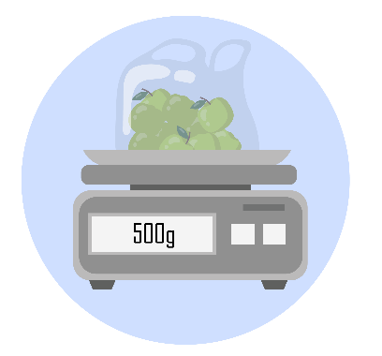
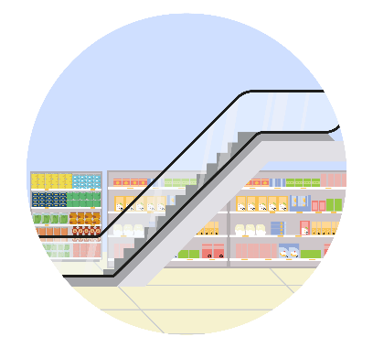
الْقِراءَةُ – الْمُعْجَمُ اللُّغَوِيُّ
أَرْبُطُ الْكَلِمَةَ بِالصّورَةِ الَّتي تُعَبِّرُ عَنْها:
ميزانٌ
سُلَّمٌ كَهْرَبائِيٌّ
ثَلّاجاتٌ
Notes:
أربطوا الكلمة بالصّورة الّتي تعبّر عنها:
ميزان
سلم كهربائي
ثلّاجات

Slide 17
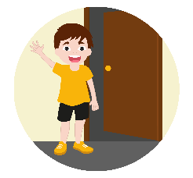
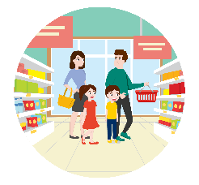
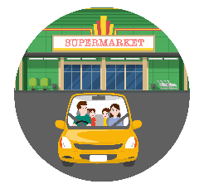
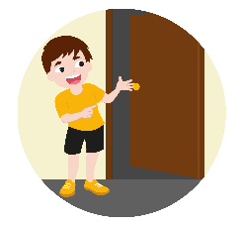
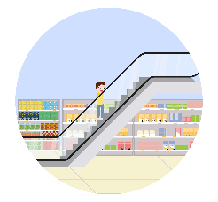
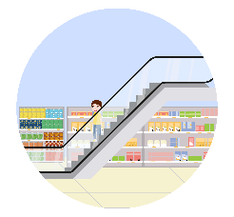
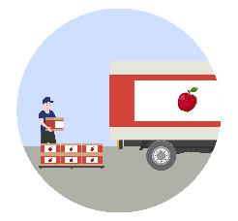
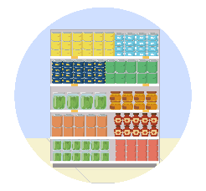

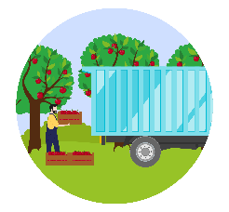
الْقِراءَةُ – الْمُعْجَمُ اللُّغَوِيُّ
أَقْرَأُ الْكَلِمَةَ وَأَرْبُطُها بِالْكَلِمَةِ الْمُعاكِسَةِ لَها وَالَّتي وَرَدَتْ في النَّصِّ:
وَدَّعَ
وَصَلَتْ
غادَرَتْ
اِسْتَقْبَلَ
صَعِدَ
نَزَلَ
وَزَّعَ
مَلْأى
فارِغَةٌ
جَمَّعَ
Notes:
اقرؤوا الكلمات واربطوها بالكلمة المعاكسة لها والّتي وردت في النّص:
توجيهات للمعلّم/ ـة:
وصلت ودّعت
استقبل غادر
نزل صعد
ملأى وزّع
جمّع فارغة.
تحقّقوا من الإجابة:
وصلت# غادرت
استقبل # ودّع
نزل # صعد
ملأى # فارغة.
جمّع # وزّع

Slide 18
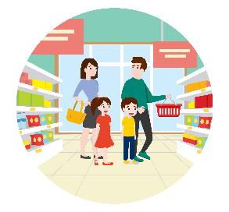
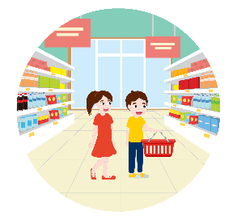


أَخْتارُ الْإِجابَةَ الصَّحيحَةَ
أَرْبُطُ بَيْنَ الْفِعْلِ وَالْجُمْلَةِ الَّتي تُناسِبُهُ لِإِتْمامِ مَعْناها:
سامِرٌ مُرَبّى الْمِشْمِشِ.
وَصَلَتِ
الْعائِلَةُ إِلى السّوقِ الْكَبيرِ.
حَمَلَ
سامِرٌ سَلًّا وَمَشى مَعْ سَمَرَ بَيْنَ الْمَمَرّاتِ
يُحِبُّ
سَمَرُ الْمَوْزَ وَاللَّوْزَ.
تُحِبُّ
Notes:
اربطوا بَيْنَ الْفِعْلِ وَالْجُمْلَةِ الّتي تُناسِبُهُ لإِتْمامِ مَعْناها:
وصلت سامر مربّى المشمش.
حمل العائلة إلى السوق الكبير.
يحبّ سامر سلًّا ومشى مع سمر بين الممرات.
تحبّ سمر الموز واللّوز.
تحقّقوا من الإجابة:
وصلت العائلة إلى السوق الكبير.
حمل سامر سلًّا ومشى مع سمر بين الممرات.
يحبّ سامر مربّى المشمش.
تحبّ سمر الموز واللّوز.

Slide 19
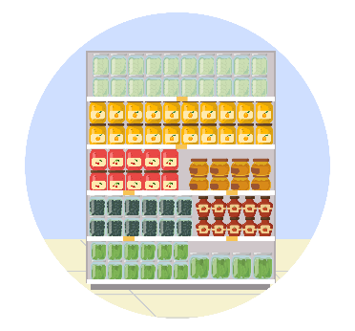
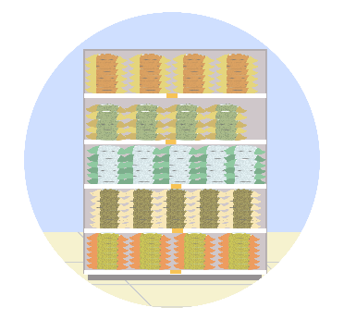
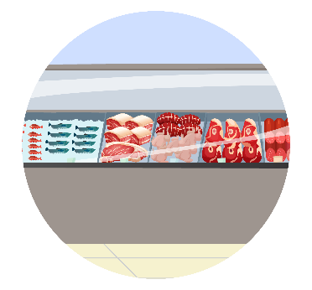
أَخْتارُ الْإِجابَةَ الصَّحيحَةَ
أَرْبُطُ بَيْنَ الْاِسْمِ وَالْجُمْلَةِ الَّتي تُناسِبُهُ لِإِتْمامِ مَعْناها:
في الثَّلّاجاتِ.
الرُّفوفُ
مَلْأى بِالْمُنْتَجاتِ الطَّبيعِيَّةِ.
أَكْياسُ الْحُبوبِ
مُرَتَّبَةٌ عَلى الرُّفوفِ.
الْأَلْبانُ وَاللُّحومُ
Notes:
اربطوا بَيْنَ الْاسْمِ وَالْجُمْلَةِ الّتي تُناسِبُهُ لإِتْمامِ مَعْناها:
الرّفوف في الثلاجات
أكياس الحبوب ملأى بالمنتجات الطبيعيّة.
الألبان واللّحوم مرتّبة على الرّفوف.
تحقّقوا من الإجابة:
الرّفوف ملأى بالمنتجات الطبيعيّة.
أكياس الحبوب مرتّبة على الرّفوف.
الألبان واللّحوم في الثلاجات.

Slide 20
أُصْغي إِلى النَّصِّ لِلْمَرَّةِ الثّانِيَةِ لِأُجيبَ عَنِ الْأَسْئِلَةِ إِجابَةً تامَّةً:
في السّوقِ الْكَبيرِ
Notes:
والآن سأقرأ لكم قصّة الدّرس.
القراءة الجهرية في هذا الدرس قراءة النّص المرفق وهو موجود في كتاب دليل المعلّم ص 155.
توجيهات للمعلّم/ ـة:، تم تدريس استراتيجية "التوقع" من خلال الصّورة والعنوان واستراتيجيّة "التّوقع من خلال سير أحداث القصّة"، كما تمّ تعريف المتعلّمين إلى عناصر القصة وتحديدها ( الشّخصيّات ، المكان، الزّمان، المشكلة والحلّ) في الدروس السّابقة.
لذا نوصي بأن يقوم المعلّمون وقبل قراءة القصة بالطّلب إليهم النّظر إلى الصورة وقراءة العنوان وتوقّع ما يمكن أن يكون موضوع النّص. وأثناء قراء القصّة الطّلب من المتعلّمين التّوقع ما يمكن أن يحدث من خلال سير أحداث النّص. كما نوصي المعلّم/ة بتتبع التوقعات، وإن كانَ هنالك من توقعاتِ المتعلّمين المكتوبةِ على اللّوحِ، يمكنهم أن يشيروا اليها، ويقولوا: "أحسنتم! هذا التوقّعُ صحيحٌ". يقدم المعلمون الأدلة على التّوقع الصّحيح من النّص إن كان كلمة، أو عبارة، أو سلوكًا من إحدى الشّخصيات. كما يمكن سؤالهم وبعد القراءة عن عناصر القصّة(الشّخصيات، المكان، الزّمان المشكلة، والحل) تمهيدًا لتطبيق استراتيجية " إعادة سرد القصّة".
كما أن ترتيب الأحداث بالتّسلسل، يساعد المتعلّم على التّفكير المنطقي في فهم وتتابع الأحداث.
نموذج عن أسئلة التّوقع:
ماذا نرى في الصورة الأولى؟ عائلة في السّيارة تمرّ جنب بستان موز.
إلى أين تذهب العائلة؟ نزهة ربما عندما نقرأ القصة سنحدّد إلى أين توجهت العائلة.
ماذا نرى في الصورة الثانية
أين هي العائلة في هذه الصورة؟ .
ماذا يحمل الولد والبنت في الصورة؟
ماذا يفعلان ؟
برأيكم عمّ يتكلّم النّص؟

Slide 21
في السّوقِ الْكَبيرِ
"تَعالَوْا نَذْهَبْ إِلى السّوقِ الْكَبيرِ في الْمَدينَةِ." قالَ الْوالِدُ لِأَفْرادِ الْعائِلَةِ.
نَزَلَتْ بِهِمُ السَّيّارَةُ مِنَ الْجَبَلِ وَوَصَلَتْ إِلى طَريقِ السّاحِلِ.
قالَتْ سَمَرُ: "ما أَحْلى الْبَحْرَ! وَما أَجْمَلَ الْبَواخِرَ الْبَيْضاءَ الَّتي تَسيرُ في مائِهِ!
قالَ سامِرٌ: "ما أَرْوَعَ بَساتينَ الْمَوْزِ بِثِمارِها الْخَضْراءِ! ....
بَعْدَ وَقْتٍ وَصَلَتِ الْعائِلَةُ إِلى السّوقِ الْكَبيرِ- "السّوبِّرْمارْكِتِ" وَاسْتَقَبَلَتْها الْموسيقى بِأَلْحانٍ حُلْوَةٍ.
Notes:
والآن أريدكم أن تصغوا جيّدًا إلى القصّة:
عنوان القصّة:
في السّوق الكبير.
تعالوا نذهب إلى السّوق الكبير في المدينة: قال الوالد لأفراد العائلة.
نزلت بهم السّيّارة من الجبل ووصلت إلى طريق السّاحل.
قالت سمر: : ما أحلى البحر! وما أجمل البواخر البيضاء الّتي تسير في مائه!
قال سامر: ما أروع بساتين الموز بثمارها الخضراء!!....
بعد وقت وصلت العائلة إلى السّوق الكبير "السوبرماركت" واستقبلتها الموسيقى بألحان حلوة.
توجيهات للمعلم/ـة"
النّص بتصرّف من كتاب دليل المعلّم ص 147.
توجيهات للمعلّم/ة:
عندما يُطلبُ الى المتعلّمين أن يراقبوا ويسمعوا، حينها يقوم المعلم/ة بتقديم المثال بصوت عالٍ بهدفِ توضيحِ ماهيّة الاستراتيجيّة، وفائدتها التّربويّة، وخطوات تطبيقها بهدف مساعدة المتعلّمين على اكتسابها وتطبيقها باستقلاليّة.
كما يمكن للمعلّم/ة أن يؤكّد صحة أو عدم صحة التوقّع الّذي توقّعه المتعلّمون خلال قراءة النّص.

Slide 22
في السّوقِ الْكَبيرِ
سارَ أَفْرادُ الْعائِلَةِ عَبْرَ مَمَرّاتٍ تُحيطُ بِها رُفوفٌ مَلْأى بِالْمُنْتَجاتِ الطَّبيعِيَّةِ وَالْمُصَنَّعَةِ. ثُمَّ نَزَلوا عَلى سُلَّمٍ كَهْرَبائِيٍّ مُتَحَرِّكٍ إِلى قِسْمِ الْمَأْكولاتِ.
صاحَتْ سَمَرُ: أَبي أَبي... هذا عَميّ ماجِدٌ يَقِفُ قُرْبَ ميزانٍ كَبيرٍ.
قالَ الْوالِدُ: "أَخْفَيْتُ عَنْكُمُ الْأَمْرَ لِأَنَّني أَحْبَبْتُ أَنْ أَجْعَلَها مُفاجَأَةً. عَمُّكُمْ يا أَعِزّائي هُوَ مُديرُ هذا السّوقِ الْكَبيرِ."
إِلْتَفَّتِ الْعائِلَةُ حَوْلَ الْعَمِّ ماجِدٍ بِفَرَحٍ وَهُوَ يَقولُ: أَهْلًا وَسَهْلًا بِكُمْ. هذِهِ أَحْلى مُفاجَأَةٍ! تَعالَوْا وَانْظُروا قِسْمَ الْمَأْكولاتِ. وَاخْتاروا ما تَحْتاجونَ إِلَيْهِ وَتُحِبّونَهُ.
Notes:
سار أفراد العائلة عبر ممرّات تحيط بها رفوف ملأى بالمنتجات الطّبيعيّة والمصنّعة. ثم نزلوا على سلّم كهربائيّ متحرّك إلى قسم المأكولات.
صاحت سمر: أبي أبي... هذا عمّي ماجد يقف قرب ميزان كبير.
قال الوالد: أخفيت عنكم الأمر لأنني أحببت أن أجعلها مفاجأة . عمّكم يا أعزّائي هو مدير هذا السّوق الكبير."
إلتفت العائلة حول العمّ ماجد بفرح وهو يقول: أهلًا وسهلًا بكم . هذه أحلى مفاجأة.! تعالوا وانظروا قسم المأكولات. واختاروا ما تحتاجون إليه وتحبّونه.

Slide 23
في السّوقِ الْكَبيرِ
حَمَلَ سامِرٌ سَلًّا وَمَشى مَعْ سَمَرَ بَيْنَ رُفوفٍ مُنَظَّمَةٍ تَحْتَوي عَلى أَكْياسٍ مِنَ الْحُبوبِ، وَعَلى أَكْياسٍ صَغيرَةٍ مِنَ الطَّحينِ وَالْمَعْكَرونَةِ وَالْمُعَجَّناتِ وَالْمُرَبِّياتِ.
قالَ سامِرٌ: " أَنا أُحِبُّ مُرَبّى الْمِشْمِشِ يا أَبي."
وَقالَتْ سَمَرُ: "وَأَنا أُحِبُّ الْمَوْزَ وَاللَّوْزَ."
قالَ الْعَمُّ ماجِدٌ: "كُلُّ فاكِهَةِ لُبْنانَ وَخُضارِهِ وَحُبوبِهِ صارَتْ هُنا في الْعُلَبِ وَالْأَكْياسِ. وَكُلُّ إِنْتاجِ الْمَزارِعِ مِنْ أَلْبانٍ وَلُحومٍ هُنا في الثَّلّاجاتِ.
Notes:
حمل سامر سلًّا ومشى مع سمر بين رفوف منظّمة تحتوي على أكياس من الحبوب وعلى أكياس صغيرة من الطّحين والمعكرونة والمعجّنات والمربّيات.
قال سامر: " أنا أحبّ مربّى المشمش يا أبي.
وقالت سمر: " وأنا أحبّ الموز واللّوز.
قال العمّ ماجد كل فاكهة لبنان وخضاره وحبوبه صارت هنا في العلب والأكياس. وكلّ إنتاج المزارع من ألبان ولحوم هنا في الثّلّاجات.

Slide 24
في السّوقِ الْكَبيرِ
قالَ سامِرٌ: "عَجَبًا! رَأَيْنا فاكِهَةَ الْمَوْزِ خَضْراءَ في الْبَساتينِ. فَكَيْفَ صارَتْ صَفْراءَ هُنا؟"
أَجابَ الْعَمُّ ماجِدٌ: "قَبْلَ أَنْ تَصِلَ إِلَيْنا، يَنْقُلُها الْمُزارِعونَ إِلى مَخْمَرٍ خاصٍّ حَتّى تَنْضَجَ وَتَصْفَرَّ..."
Notes:
قال سامر: عجبًا! رأينا فاكهة الموز خضراء في البساتين. فكيف صارت صفراء هنا.
أجاب العمّ ماجد: قبل أن تصل إلينا، ينقلها المزارعون إلى مخمر خاصّ حتّى تنضج وتصفرّ.

Slide 25
في السّوقِ الْكَبيرِ
قالَتْ سَمَرُ: "وَكَيْفَ وَصَلَتْ هذِهِ الْمَأْكولاتُ مِنَ الْبُسْتانِ إِلى السّوقِ؟"
أجابَ الْعَمُّ ماجِدٌ: مَعامِلُ كَثيرَةٌ وَعُمّالٌ كَثيرونَ
جَمَعوها وَأَعَدّوها وَوَزَّعوها عَلى الْمَحَلّاتِ وَالْمَخازِنِ.
قالَتْ سَمَرُ: لَقَدْ تَعَلَّمْنا الْكَثيرَ عَنْ مُنْتَجاتِ بِلادِنا
في هذِهِ الزِّيارَةِ.
فَشُكْرًا لَكَ يا عَمَّ ماجِدٍ، وَشُكْرًا لِلّهِ الَّذي أَنْعَمَ عَلَيْنا
بِكُلِّ هذِهِ الْخَيْراتِ.
Notes:
قالت سمر: "وكيف وصلت هذه المأكولات من البستان إلى السّوق؟"
أجاب العم ماجد: معامل كثيرة وعمّال كثيرون
جمعوها وأعدوها ووزّعوها على المحلّات والمخازن.
قالت سمر: لقد تعلّمنا الكثير عن منتجات بلادنا
في هذه الزّيارة.
فشكرًا لك يا عمّ ماجد،
وشكرًا لله الّذي أنعم علينا بكلّ هذه الخيرات.

Slide 26
أَخْتارُ الْإِجابَةَ الصَّحيحَةَ
ما هُوَ عُنْوانُ النَّصِّ؟
عُنْوانُ النَّصِّ هُوَ "الْعَمُّ ماجِدٌ".
عُنْوانُ النَّصِّ هُوَ "الْمُنْتَجاتُ الْغِذائِيَّةُ".
عُنْوانُ النَّصِّ هُوَ "في السّوقِ الْكَبيرِ".
Notes:
ما هو عنوان النّص؟
عنوان النّص هو العمّ ماجد.
عنوان النّص هو المنتجات الغذائية.
عنوان النّص هو في السّوق الكبير.

Slide 27
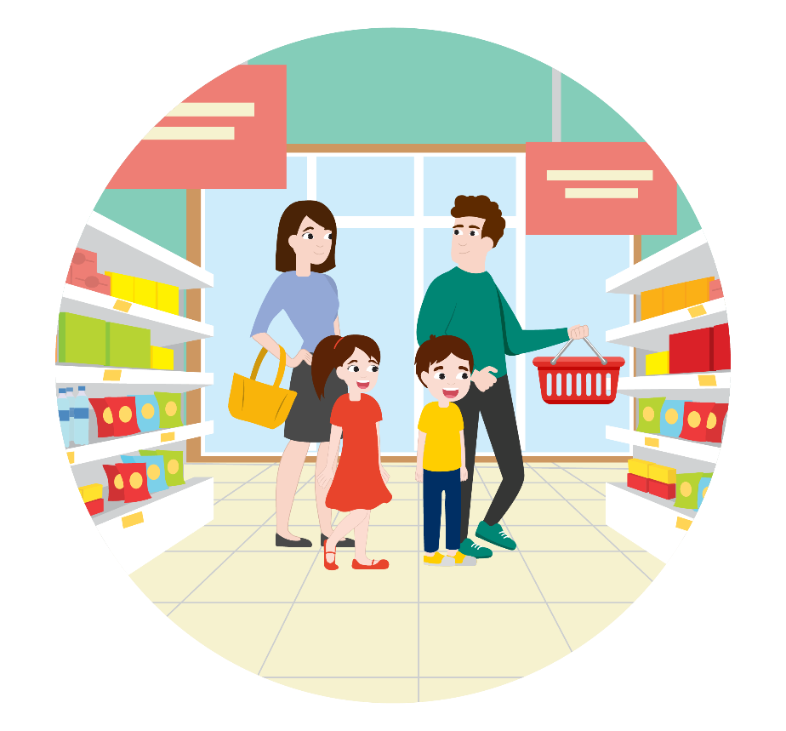
أَخْتارُ الْإِجابَةَ الصَّحيحَةَ
إِلى أَيْنَ ذَهَبَتْ عائِلَةُ سامِرٍ وَسَمَر؟
ذَهَبَتْ عائِلَةُ سامِرٍ وَسَمَرَ إِلى السّاحِلِ.
ذَهَبَتْ عائِلَةُ سامِرٍ وَسَمَرَ إِلى الْبَحْرِ.
ذَهَبَتْ عائِلَةُ سامِرٍ وَسَمَرَ إِلى السّوقِ الْكَبيرِ.
Notes:
إلى أين ذهبت عائلة سامر وسمر؟
ذهبت عائلة سامر وسمر إلى السّاحل.
ذهبت عائلة سامر وسمر إلى البحر
ذهبت عائلة سامر وسمر إلى السّوق الكبير.

Slide 28

أَخْتارُ الْإِجابَةَ الصَّحيحَةَ
ماذا رَأى سامِرٌ في طَريقِهِ إِلى السّوقِ الْكَبيرِ؟
رَأى سامِرٌ الْبَواخِرَ الْمُلَوَّنَةَ في الْبَحْرِ.
رأى سامِرٌ بَساتينَ الْمَوْزِ بِثِمارِها الْخَضْراءِ.
رأى سامِرٌ بَساتينَ الْخُضارِ وَاللَّيْمونِ.
Notes:
. ماذا رأى سامر في طريقة إلى السّوق الكبير؟
رأى سامر البواخر الملوّنة في البحر.
رأى سامر بساتين الموز بثمارها الخضراء.
رأى سامر بساتين الخضار واللّيمون.

Slide 29
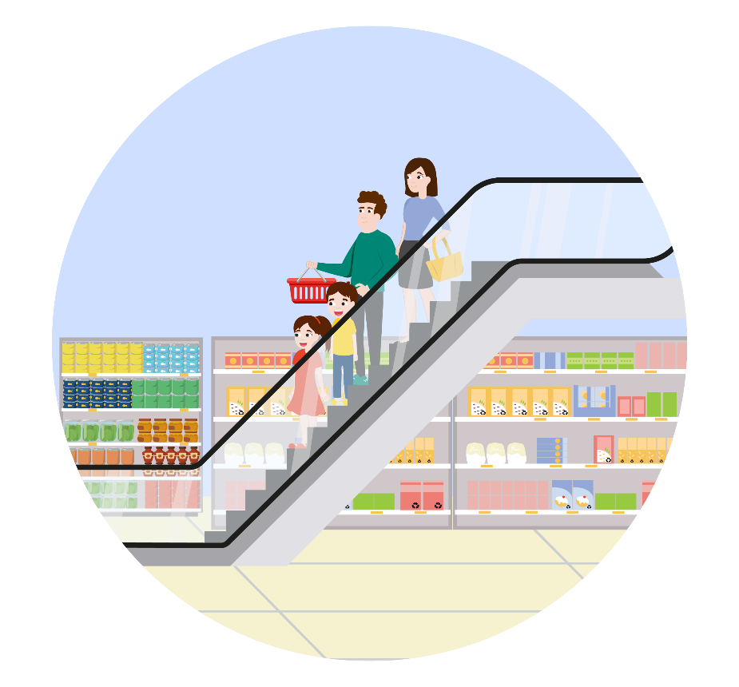
أَخْتارُ الْإِجابَةَ الصَّحيحَةَ
كَيْفَ نَزَلَتِ الْعائِلَةُ إِلى قِسْمِ الْمَأْكولاتِ؟
نَزَلَتِ الْعائِلَةُ عَلى الدَّرَجِ إِلى قِسْمِ الْمَأْكولاتِ.
نَزَلَتِ الْعائِلَةُ بِالْمِصْعَدِ إِلى قِسْمِ الْمَأْكولاتِ.
نَزَلَتِ الْعائِلَةُ عَلى السُّلَّمِ الْكَهْرَبائِيِّ إِلى قِسْمِ الْمَأْكولاتِ.
Notes:
كيف نزلت العائلة إلى قسم المأكولات؟
نزلت العائلة على الدّرج إلى قسم المأكولات.
نزلت العائلة بالمصعد إلى قسم المأكولات.
نزلت العائلة على السّلّم الكهربائي إلى قسم المأكولات.

Slide 30
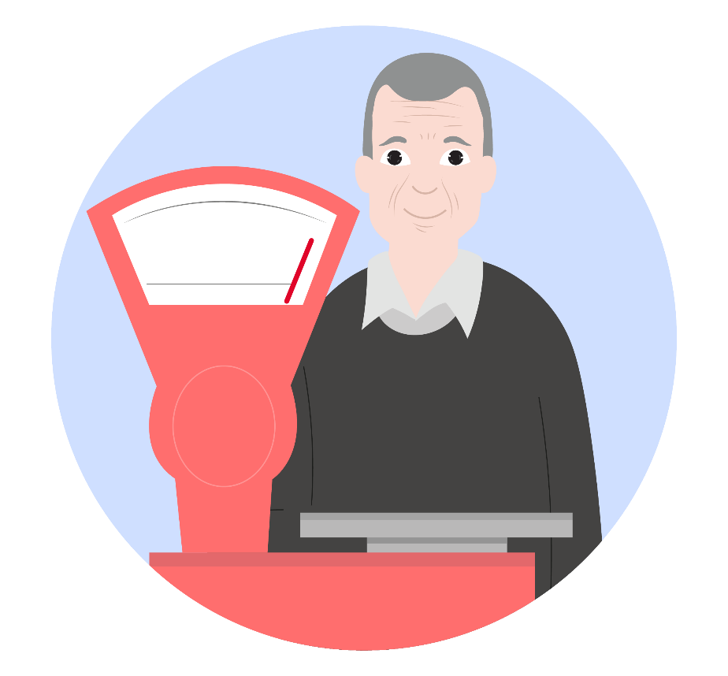
أَخْتارُ الْإِجابَةَ الصَّحيحَةَ
ما الْمُفاجَأَةُ الَّتي كانَتْ تَنْتَظِرُ الْعائِلَةَ؟
كانَ الْعَمُّ ماجِدٌ يَنْتَظِرُ الْعائِلَةَ قُرْبَ ميزانٍ كَبيرٍ.
كانَ الْأَصْدِقاءُ يَنْتَظِرونَ الْعائِلَةَ في قِسْمِ الْمَأْكولاتِ.
كانَ الْبائِعُ يَنْتَظِرُ الْعائِلَةَ في قِسْمِ الْمَأْكولاتِ.
Notes:
ما المفاجأة الّتي كانت تنتظر العائلة؟
كان العمّ ماجد ينتظر العائلة قرب ميزان كبير.
كان الأصدقاء ينتظرون العائلة في قسم المأكولات.
كان البائع ينتظر العائلة في قسم المأكولات.

Slide 31
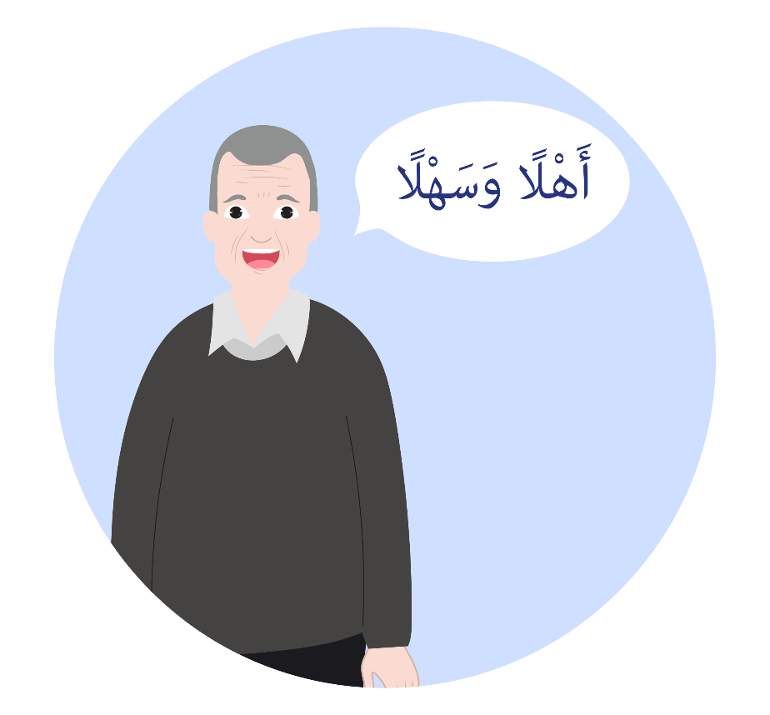
أَخْتارُ الْإِجابَةَ الصَّحيحَةَ
ما الْعِبارَةُ الَّتي قالَها الْعَمُّ ماجِدٌ عِنْدَما اِلْتَقى الْعائِلَةَ؟
قالَ: "أَهْلًا بِكُمْ في السّوقِ الْكَبيرِ."
قالَ: "مرحبًا بِكُمْ في السّوقِ الْكَبيرِ."
قالَ: "أَهْلًا وَسَهْلًا بِكُمْ، هذِهِ أَحْلى مُفاجَأَةٍ!"
Notes:
ما العبارة الّتي قالها العمّ ماجد عندما التقى العائلة؟
قال: "أهلًا بكم في السّوق الكبير."
قال: "مرحبًا بكم في السّوق الكبير."
قال: " أهلًا وسهلًا بكم، هذه أحلى مفاجأة!"

Slide 32
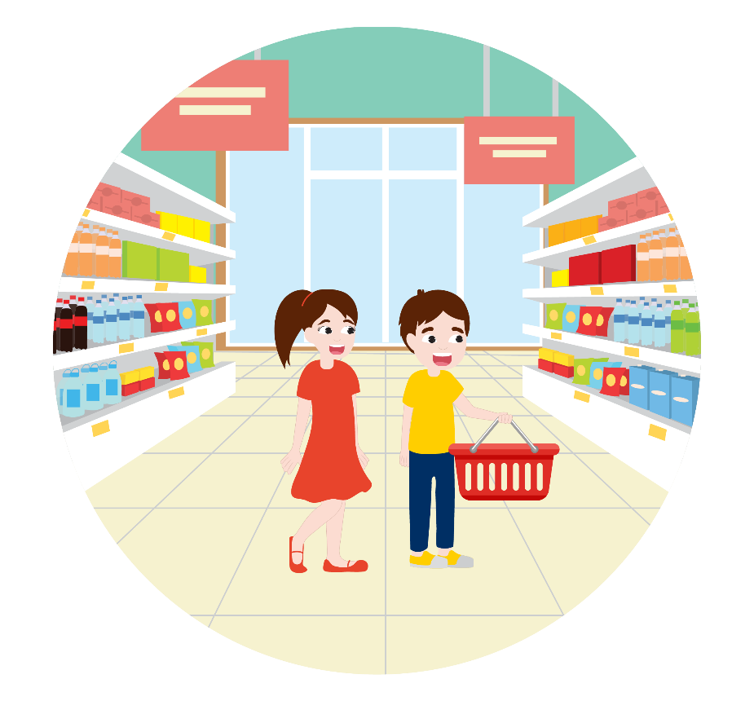
أَخْتارُ الْإِجابَةَ الصَّحيحَةَ
أَيْنَ مَشى سامِرٌ وَسَمَرُ؟
مَشى سامِرٌ وَسَمَرُ في الْمَمَرِّ بَيْنَ الرُّفوفِ.
مَشى سامِرٌ وَسَمَرُ بَيْنَ الثَّلّاجاتِ.
مَشى سامِرٌ وَسَمَرُ في قِسْمِ الْخُضارِ.
Notes:
أين مشى سامر وسمر؟
مشى سامر وسمر في الممرّ بين الرّفوف.
مشى سامر وسمر بين الثّلاجات.
مشى سامر وسمر في قسم الخضار.

Slide 33

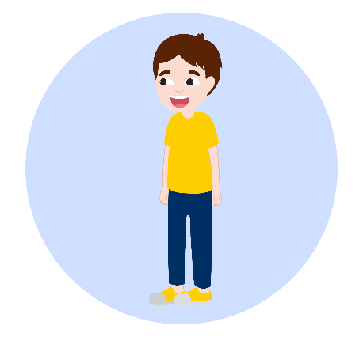

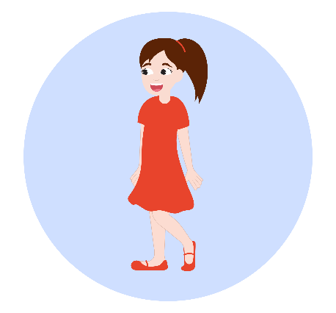
أَخْتارُ الْإِجابَةَ الصَّحيحَةَ
أَرْبُطُ بَيْنَ سامِرٍ وَما يُحِبُّهُ، وَبَيْنَ سَمَرٍ وَما تُحِبُّهُ.
  الْمَوْزَ وَاللَّوْزَ.
  سامِرٌ يُحِبُّ
  مُرَبّى الْمِشْمِشِ
  سَمَرُ تُحِبُّ
Notes:
أَرْبُطُ بَيْنَ سامِرٍ وَما يُحِبُّهُ، ووبين سمر وَما تَحِبُّهُ.
سامر يحبّ مربى المشمش
سمر تحبّ الموز واللّوز.

Slide 34

أَخْتارُ الْإِجابَةَ الصَّحيحَةَ
كَيْفَ يُصْبِحُ لَوْنُ الْمَوْزِ أَصْفَرَ؟
يَضَعُ الْمُزارِعُ الْمَوْزَ في الثَّلّاجاتِ حَتّى يَنْضَجَ وَيَصْفَرَّ.
يَضَعُ الْمُزارِعُ الْمَوْزَ في الْمَخازِنِ حَتّى يَنْضَجَ وَيَصْفَرَّ.
يَضَعُ الْمُزارِعُ الْمَوْزَ في الْمَخْمَرِ حَتّى يَنْضَجَ وَيَصْفَرَّ.
Notes:
كيف يصبح لون الموز أصفر؟
يضع المزارع الموز في الثّلاجات حتّى ينضج ويصفرّ.
يضع المزارع الموز في المخازن حتّى ينضج ويصفرّ.
يضع المزارع الموز في المخمر حتّى ينضج ويصفرّ.

Slide 35
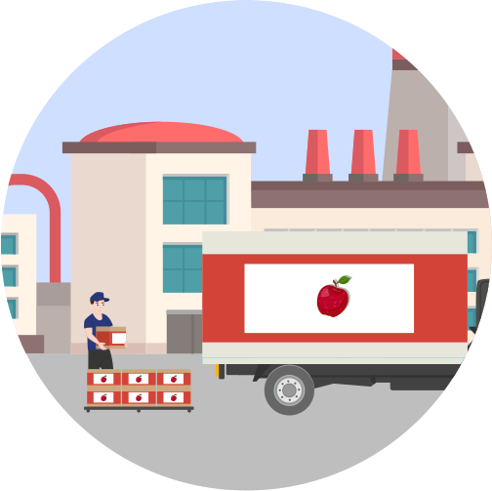
أَخْتارُ الْإِجابَةَ الصَّحيحَةَ
مَنْ يُوَزِّعُ الْمُنْتَجاتِ الْغِذائِيَّةَ إِلى السّوقِ؟
تُوَزِّعُ الْمَصانِعُ الْمُنْتَجاتِ الْغِذائِيَّةَ إِلى السّوقِ.
يُوَزِّعُ الْعامِلونَ الْمُنْتَجاتِ الْغِذائِيَّةَ إِلى السّوقِ.
يُوَزِّعُ الْمُزارِعُ الْمُنْتَجاتِ الْغِذائِيَّةَ إِلى السّوقِ.
Notes:
من يوزّع المنتجات الغذائية إلى السّوق؟
توزّع المصانع المنتجات الغذائية إلى السّوق.
يوزّع العاملون المنتجات الغذائية إلى السّوق.
يوزّع المزارع المنتجات الغذائية إلى السّوق.

Slide 36
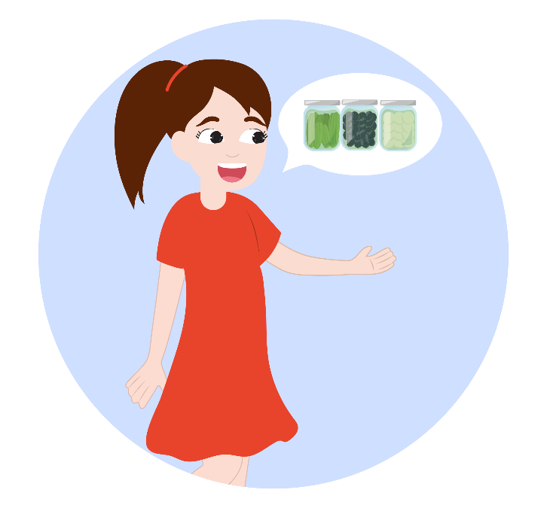
أَخْتارُ الْإِجابَةَ الصَّحيحَةَ
ماذا قالَتْ سَمَرُ لِعَمِّها؟
قالَتْ سَمَرُ لِعَمِّها: "شُكْرًا لَكَ عَلى وَقْتِكَ".
قالَتْ سَمَرُ لِعَمِّها: "لَقَدْ تَعَلَّمْنا الْكَثيرَ عَنْ مُنْتَجاتِ بِلادِنا".
قالَتْ سَمَرُ لِعَمِّها: " لَقَدِ اسْتَمْتَعْتُ كَثيرًا في السّوقِ الْكَبيرِ".
Notes:
ماذا قالت سمر لعمّها؟
قالت سمر لعمّها: " شكرًا لك على وقتك".
قالت سمر لعمّها: "لقد تعلّمنا الكثير عن منتجات بلادنا".
قالت سمر لعمّها: " لقد استمتعت كثيرًا في السّوق الكبير".

Slide 37



هَلْ أَعْجَبَتْني هذِهِ القِصَّةُ؟
كَلّا، لَمْ تُعْجِبْني
نَعَمْ، أَعْجَبَتْني قَليلًا
نَعَمْ، أَعْجَبَتْني
Notes:
قراءة الشريحة كما هي.
هَلْ أَعْجَبَتكم القصة؟ أشيروا إلى الْإِجابَةِ الَّتي تُناسِبُكُمْ
نَعَمْ، أَعْجَبَتني كَثيرًا.
نَعَمْ، أَعْجَبَني قَليلًا.
كَلّا، لَمْ تعجبْني.
اُرسُمِ الْمَشْهَدَ الَّذي أَعْجَبَكَ مِنَ النّص عَلى وَرَقَةٍ صَغيرَةٍ .

Slide 38

أَكْتَشِفُ الْحَرْفَ
حَزّورَةُ: "ما أَنا؟"
ما أَنا؟
أَنا آلَةٌ تَجِدُني في مَحَلِّ الْخُضارِ.
أَنْواعي عَديدَةٌ.
مِنّي الْكَهْرَباِئُّي وَمِنّي الْعادِيُّ.
عَلى شاشَتي أَرْقامٌ.
أُحَدِّدُ وَزْنَ الْأَشْياءِ.
فَهَلْ عَرَفْتَ ما أَنا؟
أَنا-------
نَعَمْ
ميزانٌ
Notes:
بعد أن أنهينا الإجابة عن الأسئلة، سنقوم باكتشاف الحرف الّذي سنتعرّف إليه في درسنا.
سأقول لكم حزورة: "ما أنا؟"
سأخبركم بعض الأشياء لتعرفوا منها اسمي.
ما أنا؟
أنا آلة تجدني في محل الخضار.
أنواعي عديدة.
مني الكهربائي ومني العادي.
على شاشتي أرقام.
أحدّد وزن الأشياء.
فهل عرفت ما أنا؟
أنا-------
أنا ميزان.

Slide 39
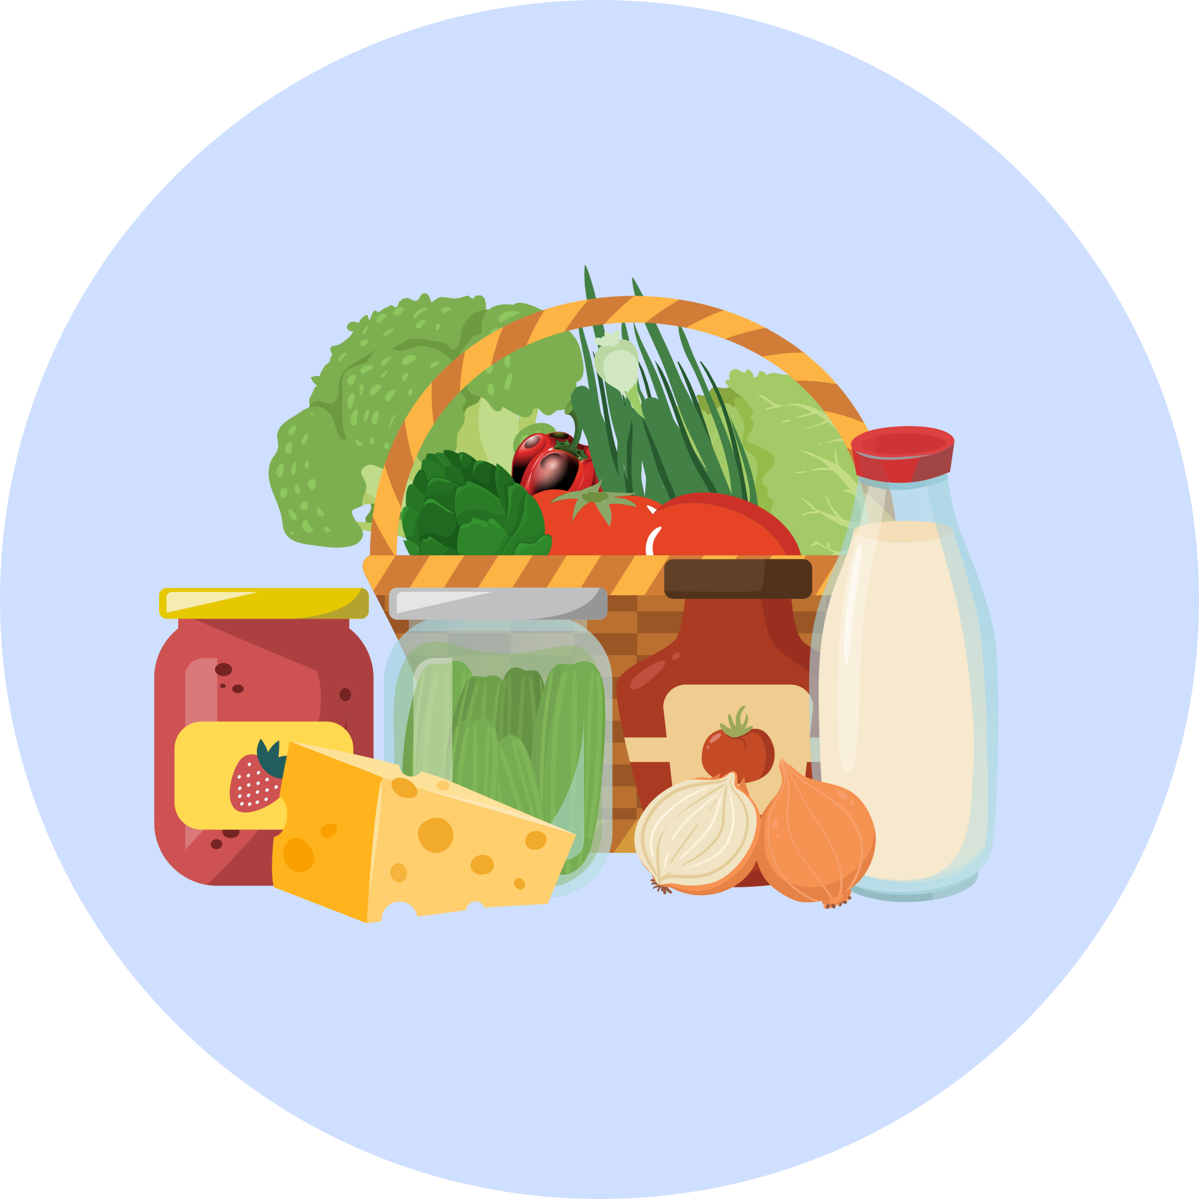
أَكْتَشِفُ الْحَرْفَ
حَزّورَةُ: "ما أَنا؟"
ما أَنا؟
أَنا مَأْكولاتٌ مُتَنَوِّعَةٌ.
أُصْنَعُ مِنَ الْفَواكِهِ، وَالْخُضارِ وَالْحُبوبِ.
أَنْواعي عَديدَةٌ مِنْها الْمُجَفَّفُ وَمِنْها السّائِلُ.
تَجِدُني مُرَتَّبَةً عَلى رُفوفِ الْمَخازِنِ.
أَنْواعي كَثيرَةٌ وَصِحِّيَّةٌ.
ما أَنا؟
أَنا ---
نَعَمْ
مُنْتَجاتٌ غِذائِيَّةٌ
Notes:
ما أنا؟
أنا مأكولات متنوعة.
أصنع من الفواكه، والخضار والحبوب.
أنواعي عديدة منها المجفف ومنها السائل
تجدني مرتّبة على رفوف المخازن.
أنواعي كثيرة وصحيّة.
ما أنا؟
أنا-----.
انا منتجاتٌ غذائيّة

Slide 40
أَكْتَشِفُ الْحَرْفَ
ما اسْمُ الْحَرْفِ الَّذي تَبْدَأُ بِهِ كَلِمَةُ "ميزانٌ" وَكَلِمَةُ "مُنْتَجاتٌ"؟
م
مُنْتَجاتٌ غِذائِيَّةٌ
ميزانٌ
Notes:
ما اسم الحرف الّذي تبدأ به كلمة ميزان وكلمة منتجات؟ (انتظار)
اسم الحرف ميم وصوته مْ
أحسنتم!
من يستطيع منكم أن يعطيني كلمات وردت في قصتنا تبدأ أو تتضمّن الحرف م؟ (انتظار).
أحسنتم، موز مخمر مأكولات حمل سامر سمر معكرونة معجّنات مربى المشمش مزارع معامل.
توجيهات للمعلّم/ة: الإستعانة بالحقيبة الرّقمية لتعليم الحرف "م".
حقيبة المعلّم الرّقميّة لدعم القراءة باللّغة العربيّة: يتوفّر هذا المورد في المدارس، وهو عبارة عن قرص مدمج، يحتوي على أنشطة تمهيديّة مساعدة لتنمية مهارات الصّوتيّات والطّلاقة والفهم القرائيّ لدى المتعلّمين الّذين يجدون صعوبة في القراءة.
https://www.youtube.com/watch?v=Jd0nGwbN7Is&list=PLIOXxpEUoE6vjOTrmHlE03V40MXMWyQxR&index=72
https://www.youtube.com/watch?v=XKlZufIRuOI&list=PLIOXxpEUoE6vjOTrmHlE03V40MXMWyQxR&index=71
https://www.youtube.com/watch?v=ARzKPeu_vpc&list=PLIOXxpEUoE6vjOTrmHlE03V40MXMWyQxR&index=70
https://www.youtube.com/watch?v=M_VvMUJDWPM&list=PLIOXxpEUoE6vjOTrmHlE03V40MXMWyQxR&index=69

Slide 41
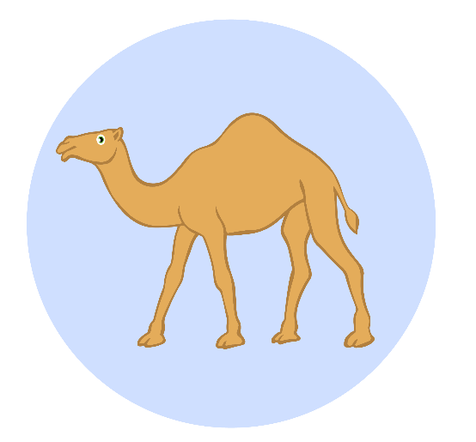
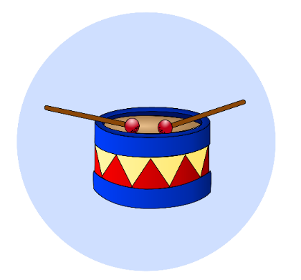



أَكْتَشِفُ الْحَرْفَ
أَرْبُطُ الصّورَةَ بِالْكَلِمَةِ الَّتي تُعَبِّرُ عَنْها:
ل
طَبْلٌ
بُرْتُقالٌ
جَمَلٌ
حَبْلٌ
سَلَّةٌ
Notes:
والآن سنكتشف حرف ثانٍ. .
اربطوا الصورة بالكلمة الّتي تعبّر عنها:
توجيهات للمعلّم/ة:
حبل – سلّة- برتقال- طبل- جمل.
تحقّقوا من الإجابة:
ما الحرف الّذي يتكرّر في آخر الكلمات الآتية: حبل – سلّة – برتقال – طبل – جمل .
أحسنتم إنه الحرف لام وصوته لْ.
من منكم يستطيع أن يعطي كلمات سمعها من النّص تتضمّن الحرف لام؟ انتظار.
أحسنتم! لوز- والد – مأكولات – ألبان – لحوم ثلّاجات – معامل- الجبل- الساحل- الخ....
توجيهات للمعلّم/ة: الإستعانة بالحقيبة الرّقمية لتعليم الحرف "ل".
حقيبة المعلّم الرّقميّة لدعم القراءة باللّغة العربيّة: يتوفّر هذا المورد في المدارس، وهو عبارة عن قرص مدمج، يحتوي على أنشطة تمهيديّة مساعدة لتنمية مهارات الصّوتيّات والطّلاقة والفهم القرائيّ لدى المتعلّمين الّذين يجدون صعوبة في القراءة.
https://www.youtube.com/watch?v=LWUYVUIrz-s
https://www.youtube.com/watch?v=i3Ht63EjuUE
https://www.youtube.com/watch?v=oUEyMjMQFhk
https://www.youtube.com/watch?v=sD75LMeB50I

Slide 42

(التَّدَرُّبُ عَلى مَهاراتِ الْقِراءَةِ الْأَدائِيَّةِ)
أَقْرَأُ بِاسْتِقْلالِيَّةٍ
في السّوقِ الْكَبيرِ
سارَ سامِرٌ وَسَمَرُ في الْمَمَرِّ.
في الْمَمَرِّ مَشى سامِرٌ مَعْ سَمَر.
سامِر: مُرَبّى الْمِشْمِشِ طَيِّبٌ.
سَمَر: وَالْمَوْزُ طَيِّبٌ طَيِّبٌ!
في سَلِّ سامِرٍ مِشْمِشٌ وَزَبيبٌ.
وَفي سَلِّ سَمَرَ مَوْزٌ وَجَوْزٌ وَلَوْزٌ.
مَ مُ مِ مْـ ما مو مي
Notes:
والآن بعد أن استمعنا إلى قصّة "في السّوق الكبير " وأجبنا عن الأسئلة. واكتشفنا اسم وصوت الحرف ميم .
هيا نقرأ معًا الجمل الموجودة في الكتاب.
افتحوا صفحة رقم 23.
لنقرأ معًا:
سارَ سامِرٌ وَسَمَرُ في الْمَمَرّ.
في الْمَمَرِّ مَشى سامِرٌ مَعَ سَمَر.
سامِر: مُرَبّى الْمِشْمِشِ طَيِّب.
سَمَر: وَالْمَوْزُ طَيِّبٌ طَيِّب!
في سَلِّة سامِرٍ مِشْمِشٌ وَزَبيبٌ
وَفي سَلِّة سَمَرَ مَوْزٌ وَ جَوْزٌ وَلَوْز.
مَ مُ مِ مْـ ما مو مي
أحسنتم! والآن اقرأوا بمفردكم قراءة صامتة.
توجيهات للمعلّم/ة:
يقرأ المعلّم/ة الجمل مع المتعلّمين عدّة مرّات قراءة صحيحة مراعيًا/ة التنغيم. بعد ذلك يُطلب إلى المتعلّمين أن يقرأوا الجمل قراءة صامتة، ثمّ يُطلب إلى أحد المتعلّمين قراءة الجمل قراءة جهرية أمام الجميع.

Slide 43
(التَّدَرُّبُ عَلى مَهاراتِ الْقِراءَةِ الْأَدائِيَّةِ)
أُجيبُ إِجابَةً تامَّةً
في السّوقِ الْكَبيرِ
أَيْنَ سارَ سامِرٌ وَسَمَرُ؟
ماذا يُحِبُّ سامِرٌ؟
ماذا تُحِبُّ سَمَرُ؟
ماذا يوجَدُ في سَلِّ سامِرٍ؟
ماذا يوجَدُ في سَلِّ سَمَرَ؟
Notes:
والآن بعد أن قرأنا معًا الجمل أصغوا جيّدًا إلى الأسئلة وأجيبوا شفويًّا إجابة تامّة:
أين سار سامر وسمر ؟ ( انتظار)
سار سامر وسمر في الممرّ.
ماذا يحبّ سامر؟
يحبّ سامر مربى المشمش.
ماذا تحبّ سمر ؟
تحبّ سمر الموز.
ماذا يوجد في سلّة سامر؟
في سلّة سمر مشمش وزبيب.
ماذا يوجد في سلّة سمر؟
في سلّة سمر موز وجوز ولوز.
توجيهات للمعلّم/ة:
يطرح المعلّم/ة السؤال ويمكن اختيار أحد المتعلّمين للإجابة عن السؤال شفهيًّا إجابة تامة..

Slide 44
(التَّدَرُّبُ عَلى مَهاراتِ الْقِراءَةِ الْأَدائِيَّةِ)
أَقْرَأُ بِاسْتِقْلالِيَّةٍ
في مَحَلِّ دَلال
زارَ وَجْدي وَراجي دَلال.
في بَرّادِ دَلالَ لوبِيا وَشَرابُ الْوَرْدِ.
شَرِبَ راجي شَرابَ الْوَرْدِ الْبارِدِ مِنَ الْبَرّادِ.
في سَلِّ راجي لوبِيا وَلَوْزٌ وَجَوْزٌ.
جَلَبَ راجي دَجاجَ جَدّي إِلى الدّارِ.
يُرَبّي راجي دَجاجَ جَدّي.
لَ لُ لِ لْ لا لو لي
Notes:
والآن بعد أن تعلّمنّا صوت الحرف لام مع الحركات وأحرف المدّ .
هيا نقرأ معًا الجمل الموجودة في الكتاب.
افتحوا صفحة رقم 21.
لنقرأ معًا:
زارَ وَجْدي وَراجي دَلال.
في بَرّادِ دَلالَ لوبِيا وَشَرابُ الْوَرْد.
شَرِبَ راجي شَرابَ الْوَرْدِ الْبارِدِ مِنَ الْبَرّاد.
في سَلِّة راجي لوبِياء وَلَوْزٌ وَجَوْز.
جَلَبَ راجي دَجاجَ جَدّي إِلى الدّار.
يُرَبّي راجي دَجاجَ جَدّي.
لَ لُ لِ لْ لا لو لي
أحسنتم! والآن اقرأوا بمفردكم قراءة صامتة.
توجيهات للمعلّم/ة:
يقرأ المعلّم/ة الجمل مع المتعلّمين عدّة مرّات قراءة صحيحة مراعيًا/ة التنغيم. بعد ذلك يُطلب إلى المتعلّمين أن يقرأوا الجمل قراءة صامتة، ثمّ يُطلب إلى أحد المتعلّمين قراءة الجمل قراءة جهرية أمام الجميع.

Slide 45
(التَّدَرُّبُ عَلى مَهاراتِ الْقِراءَةِ الْأَدائِيَّةِ)
أُجيبُ إِجابَةً تامَّةً
في مَحَلِّ دَلال
مَنْ زارَ وَجْدي وَراجي؟
ماذا يوجَدُ في بَرّادِ دَلالَ؟
ماذا شَرِبَ راجي؟
أَيْنَ هُوَ شَرابُ الْوَرْدِ الْبارِدِ؟
ماذا يوجَدُ في سَلِّ راجي؟
ماذا جَلَبَ راجي إِلى الدّارِ؟
ماذا يُرَبّي راجي؟
Notes:
والآن بعد أن قرأنا معًا الجمل أصغوا جيّدًا إلى الأسئلة وأجيبوا شفويًّا إجابة تامّة:
من زار وجدي وراجي؟ ( انتظار)
زار وجدي وراجي دلال
ماذا يوجد في برّاد دلال؟
في برّاد دلال لوبياء وشراب الورد
ماذا شرب راجي؟
شرب راجي شراب الورد البارد.
أين هو شراب الورد البارد؟
شراب الورد البارد في البراد.
ماذا يوجد في سلّة راجي ؟
في سلّة راجي لوبيا ولوز وجوز.
ماذا جلب راجي إلى الدّار؟
جلب راجي دجاج جدّي إلى الدّار.
ماذا يربّي راجي؟
يربّي راجي دجاج جدّي.
توجيهات للمعلّم/ة:
يطرح المعلّم/ة السؤال ويمكن اختيار أحد المتعلّمين للإجابة عن السؤال شفهيًّا إجابة تامة.

Slide 46




